Slide 1
学党史丨悟思想丨办实事丨开新局
辽宁杰之捷建筑工程有限公司
庆祝中国共产党建党100周年党史学习活动

Slide 2
前言
何其有幸生于华夏见证百年。愿山河无恙，祖国繁荣昌盛。为庆祝伟大的党百年华诞，谱写崭新篇章。2021年7月1日下午，辽宁杰之捷建筑工程有限公司党支部成员召开学习贯彻习近平总书记“七一”重要讲话精神会议暨党史学习教育专题活动，强调要深入学习贯彻习近平总书记“七一”重要讲话精神，从党的百年历史中汲取智慧和力量，学习总书记对一名合格党员的要求，践行四讲四有，借习近平总书记的金句：新时代的中国青年，要以实现中华民族伟大复兴为己任，增强做中国人的志气、骨气、底气、不负时代不负韶华不负党和人民的殷切希望。

Slide 3
活动目录
第一项
回顾中国共产党百年辉煌
共唱国歌
第二项
展望共产党百年辉煌
共读党的篇章
第三项
聆听习近平总书记重要讲话
铭记中国共产党百年伟大贡献
第四项
通过学习
分析总结

Slide 4
第一部分
回顾中国共产党百年辉煌
共唱国歌

Slide 5
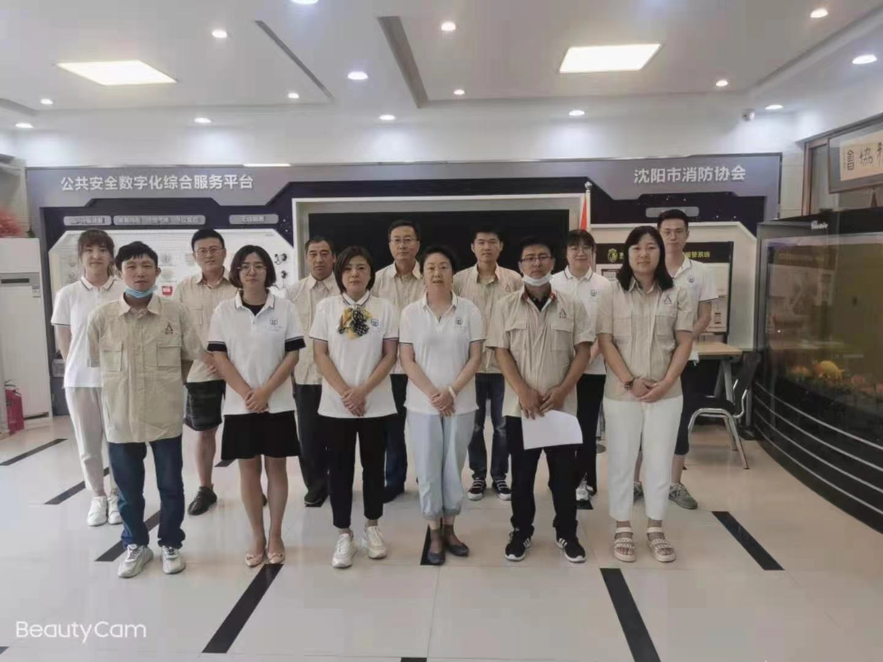
深悟党史学习的重大意义
大会第一项唱国歌，全员起立，当国歌声响起，是对革命传统的集体重温，是对红色文化的集体复习。祖国伟大的历程如画，祖国光辉的岁月如歌，让我们想起硝烟弥漫的战争岁月祖国建设和改革的火红年代。
公司上下要深入思考、认识、探寻党成功的密码，领悟好党的思想，要始终坚持初心使命，一切为了人民、一切依靠人民；要用铁的纪律打造坚强的组织，锻造一支具有钢铁般意志的员工队伍；要勇于自我提升，不断的拼搏努力，创造更具力量的队伍。

Slide 6
第二部分
展望共产党百年辉煌
共读党的篇章

Slide 7
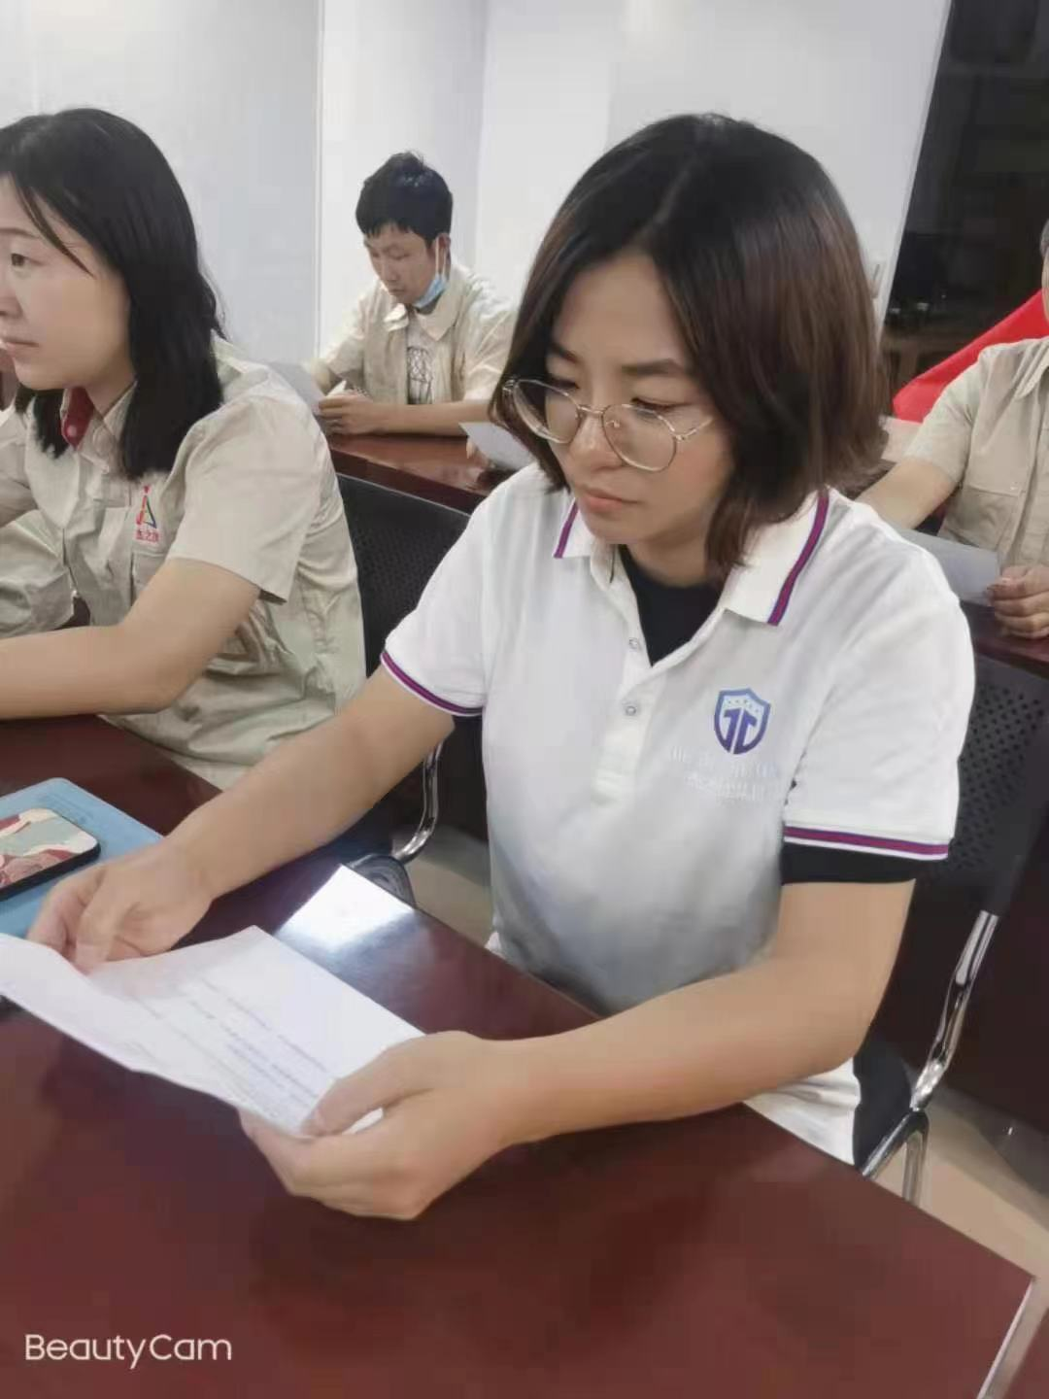
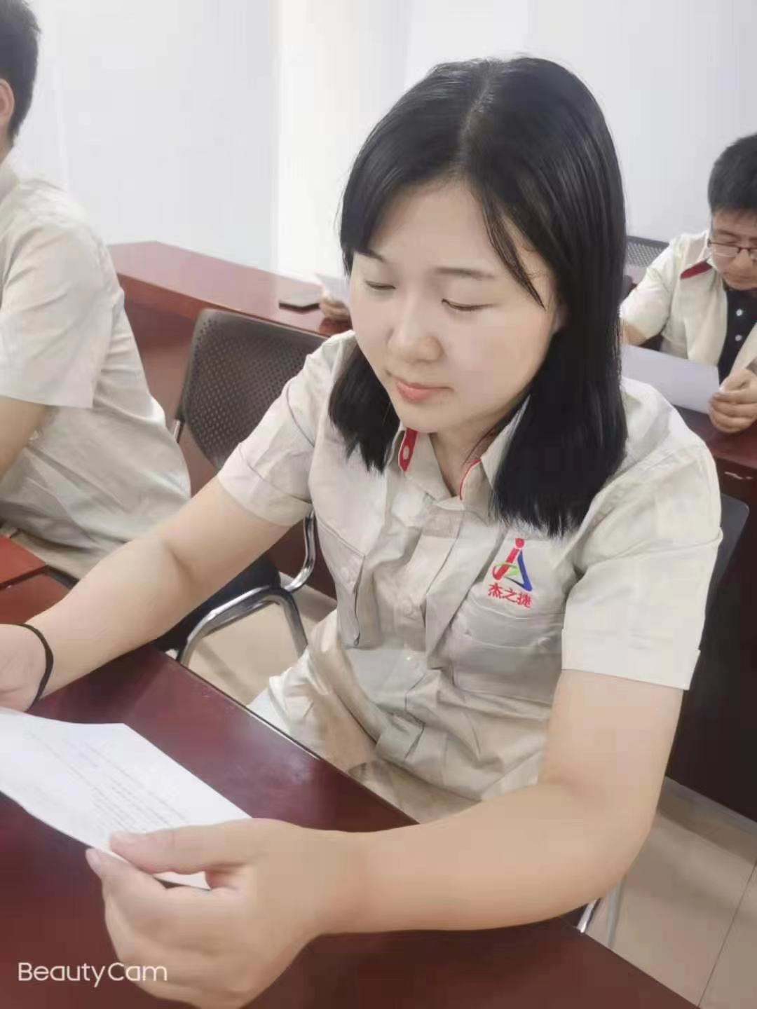
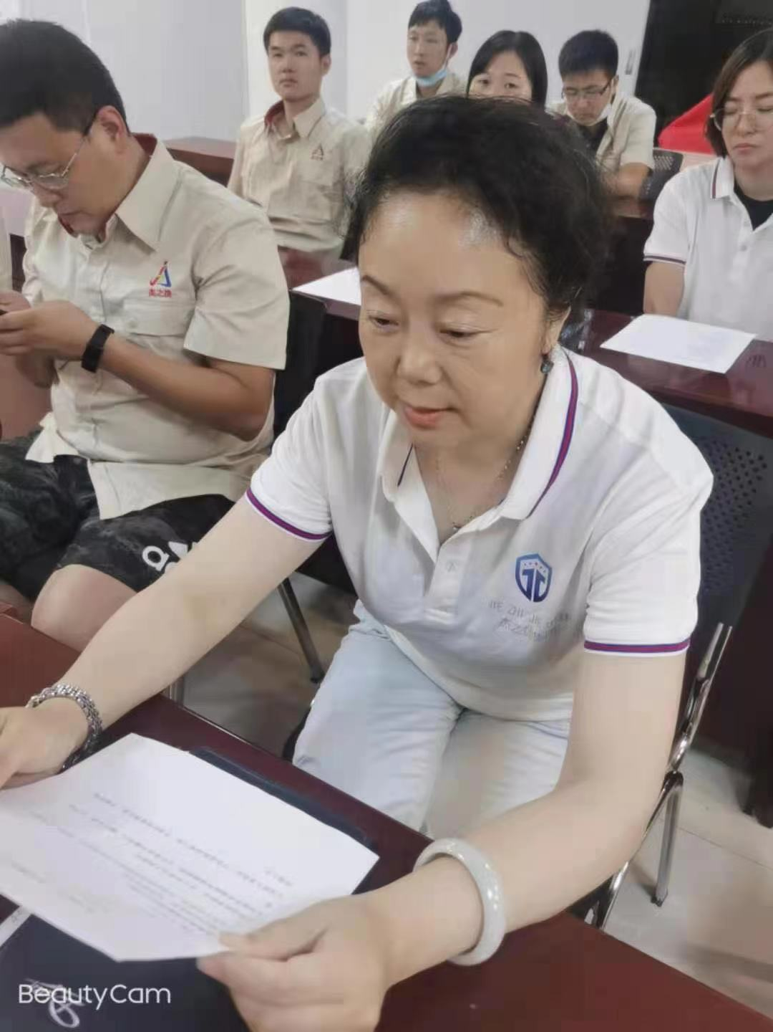
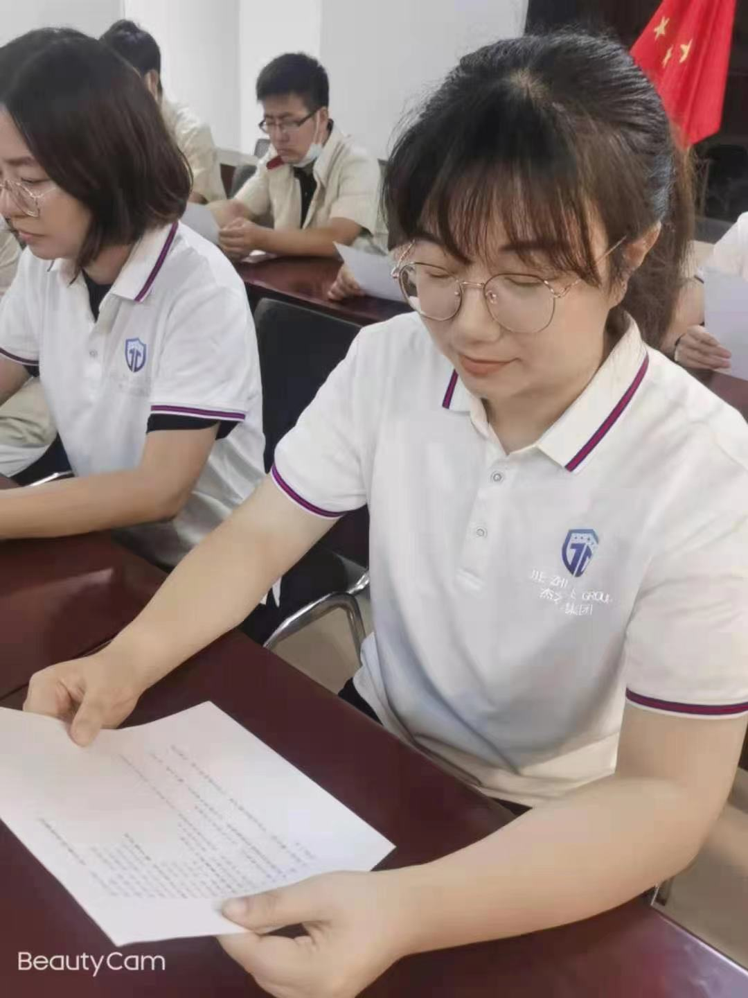
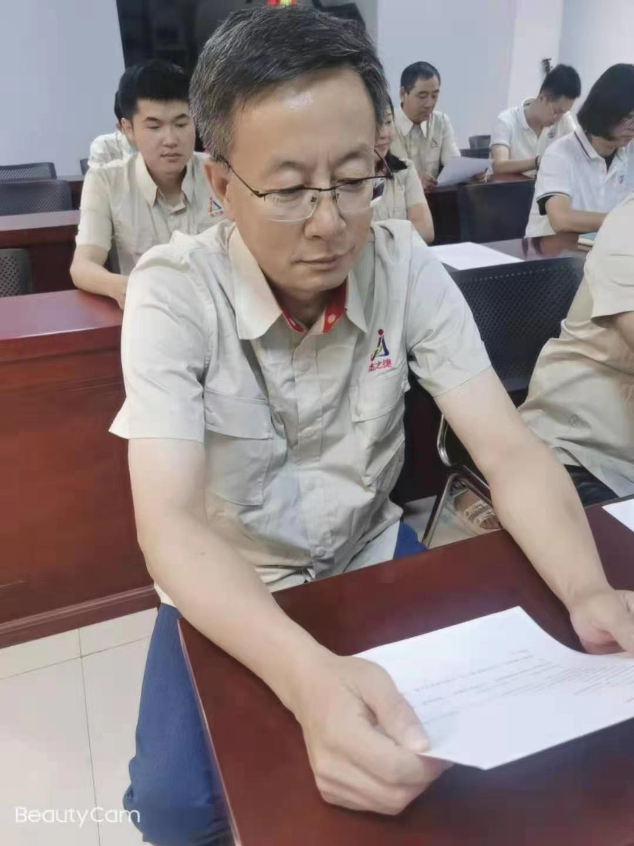
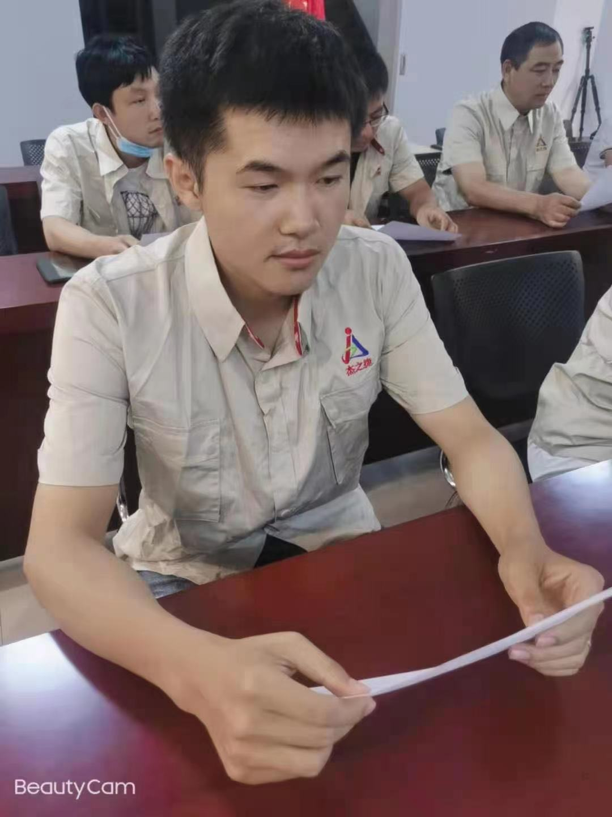
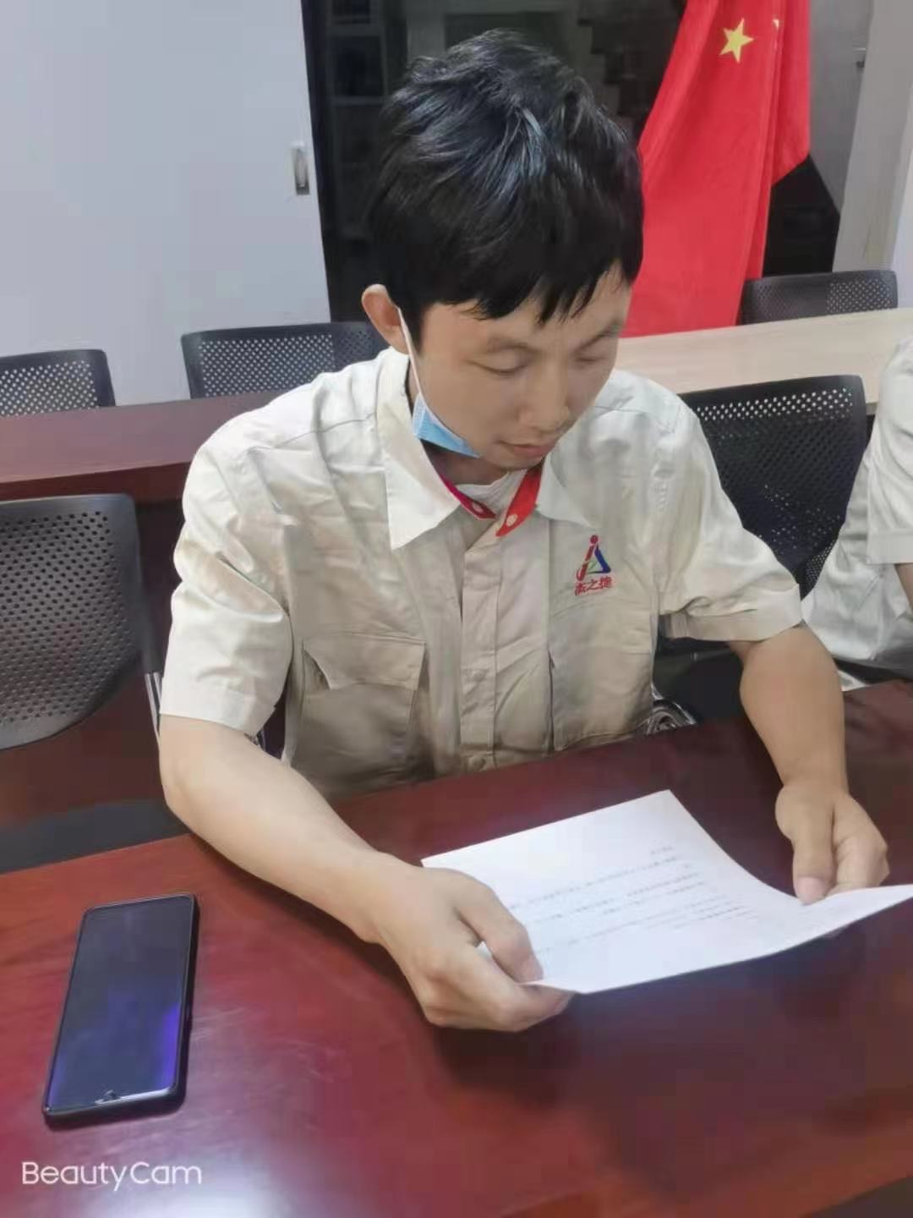
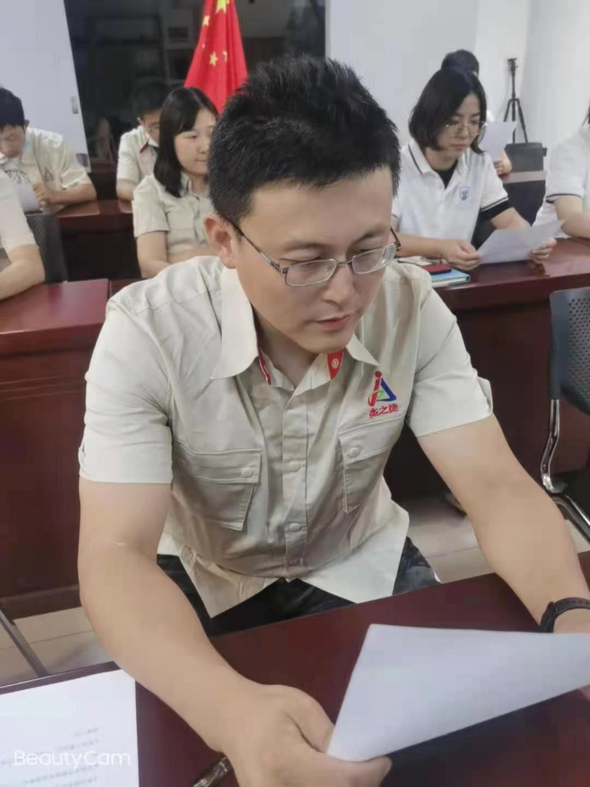
读党员要求
会上，全体员工郑重的宣读了总书记对一名合格党员的要求
辽宁杰之捷工程有限公司李淑君总经理指出：我们要加强道德修养，带头弘扬社会主义核心价值观，明辨是非善恶，不断向廉洁自律的高标准看齐，时刻把法律的戒尺、纪律的戒尺、制度的戒尺、规矩的戒尺、道德的戒尺牢记于心，把宪法精神、规矩意识、公权属性、公私界限牢记于心，做到心有所戒、行有所止，守住底线、不踩红线、不碰高压线。

Slide 8
第三部分
聆听习近平总书记重要讲话
铭记中国共产党百年伟大贡献

Slide 9
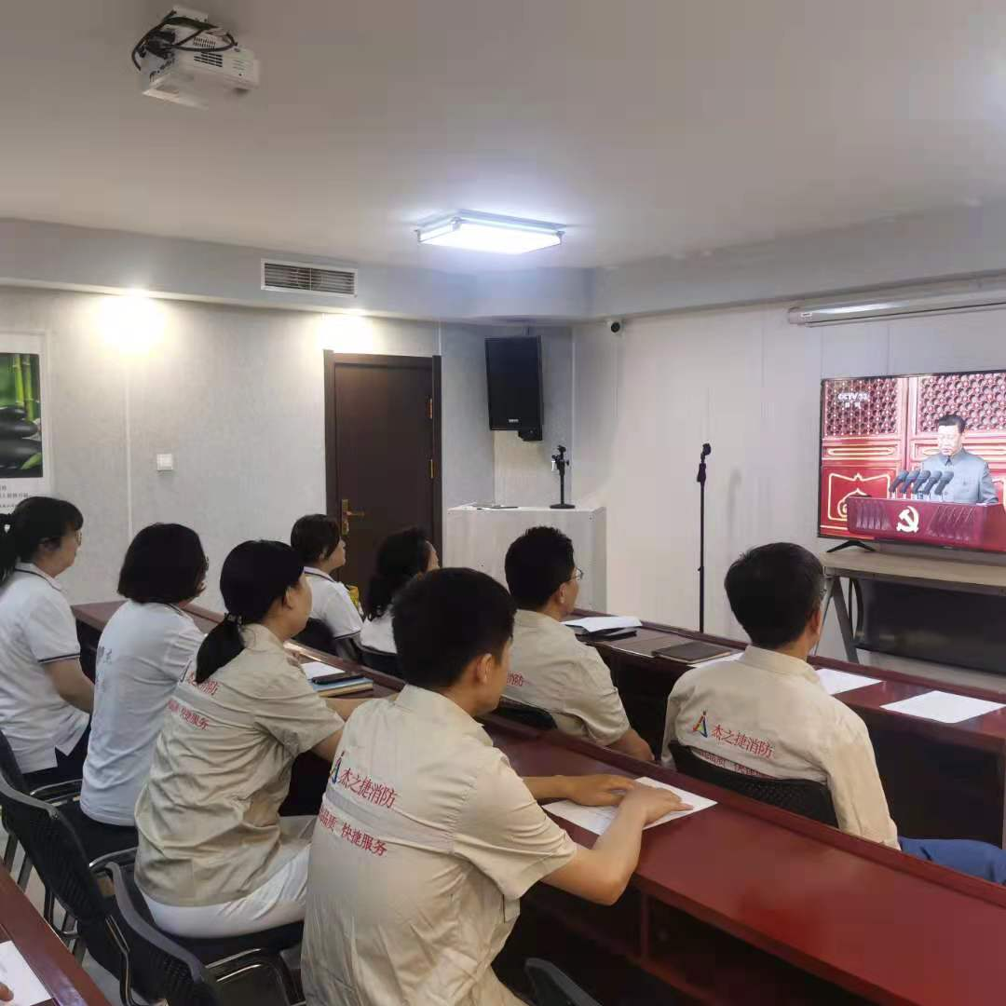
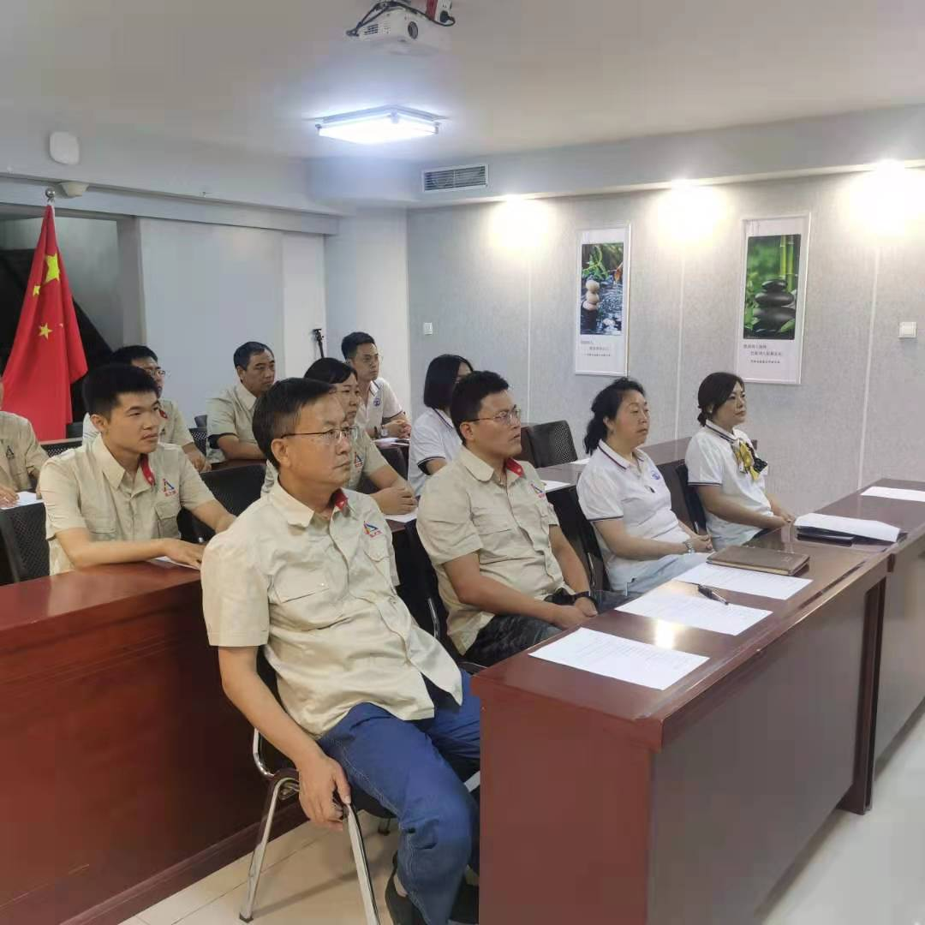
习近平总书记指出：“必须适应国家现代化总进程，提高党科学执政、民主执政、依法执政水平，提高国家机构履职能力，提高人民群众依法管理国家事务、经济社会文化事务、自身事务的能力。”
全体员工在聆听中获得成功的启示和力量，在新长征路上锤炼形成以“胸怀祖国的崇高境界、自强不息的坚定信念、协同创新的科学理念、久久为功的顽强意志、一次做对的可贵品质、专注事业的执着追求”为基本内涵的“新时代精神”。
1921
2021

Slide 10
第四部分
通过学习，分析总结

Slide 11
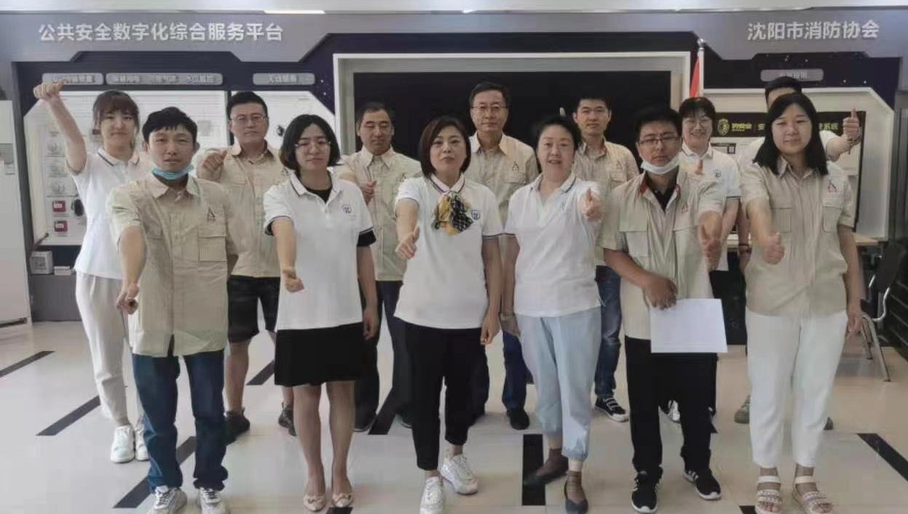
办实事、开新局，砥砺前行，奋力走好建筑工程业发展新征路
1921
2021
庆祝中国
共产党建党

Slide 12
总结
辽宁杰之捷建筑工程有限公司李淑君总经理表示，公司上下要深入思考、认识、探寻党成功的密码，领悟好党的思想，要用铁的纪律打造坚强的组织，锻造一支具有钢铁般意志的员工队伍；总经理强调要保持“越是艰险越向前”的奋进姿态，深刻认清形势，抢抓黄金发展机遇。深刻认识肩上的责任重担，紧抓黄金发展机遇期 ；要拿出“宜将盛勇追穷寇”的坚定决心，发扬斗争精神，全力攻克瓶颈难题。奋力走好建筑工程业新长征路。

